Slide 1
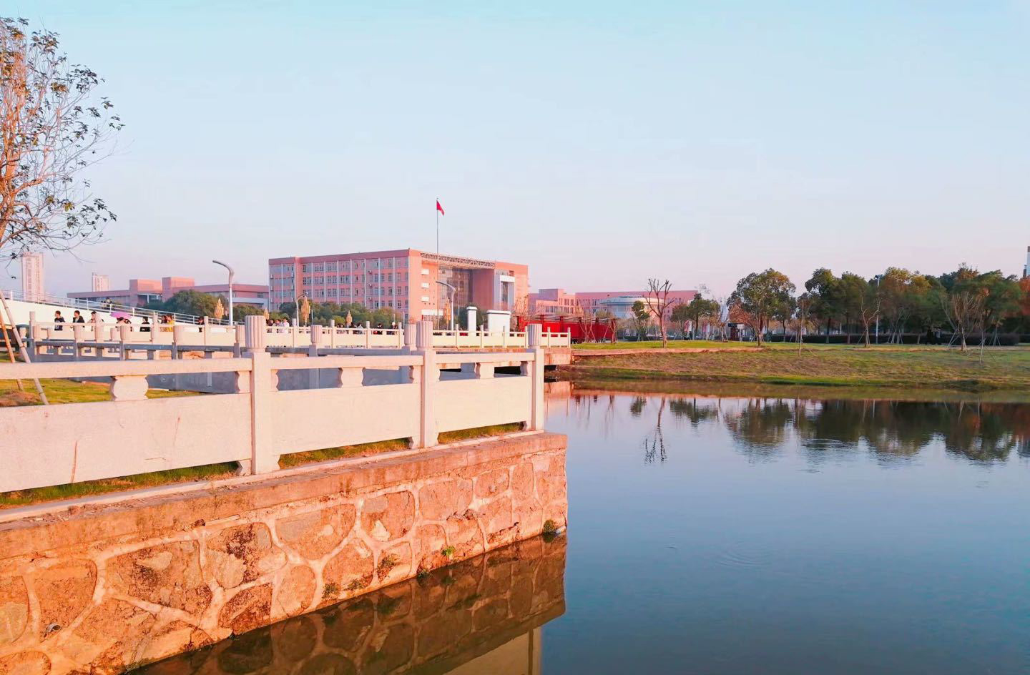

江西科技师范大学2023年MBA招生简介
Jiangxi Science and Technology Normal University
Notes:
更多模板请关注：https://haosc.taobao.com

Slide 2
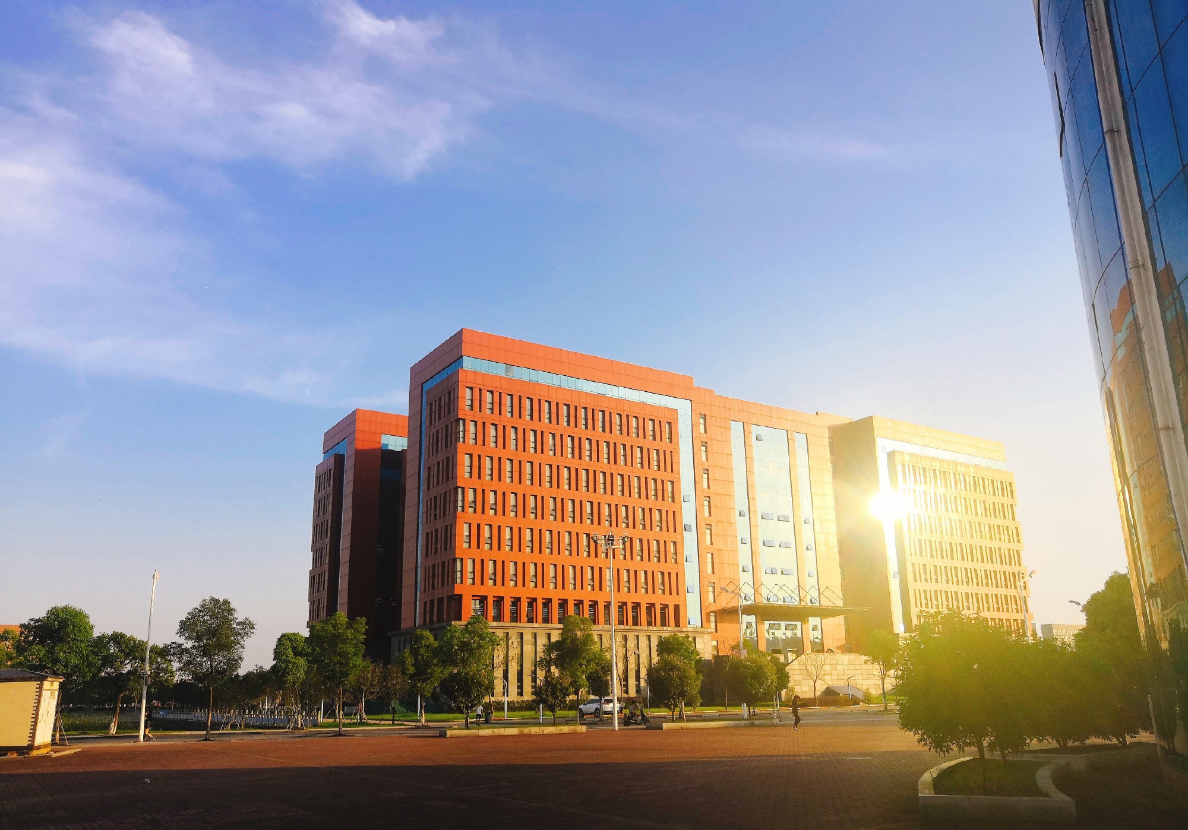
江西科技师范大学坐落于享有“物华天宝、人杰地灵”盛誉的历史文化名城、“军旗升起的地方”——南昌。学校是教育部重点建设的培养职业教育师资的公办多科性本科院校。经过近70年的建设与发展，学校形成了以本科、研究生教育为主体的多学科、多层次的办学格局。学校2006年获批硕士学位授权单位，拥有硕士学位授权一级学科15个，拥有硕士专业学位授权类别13个，是江西省“十四五”新增博士学位授予单位立项建设高校。

Slide 3
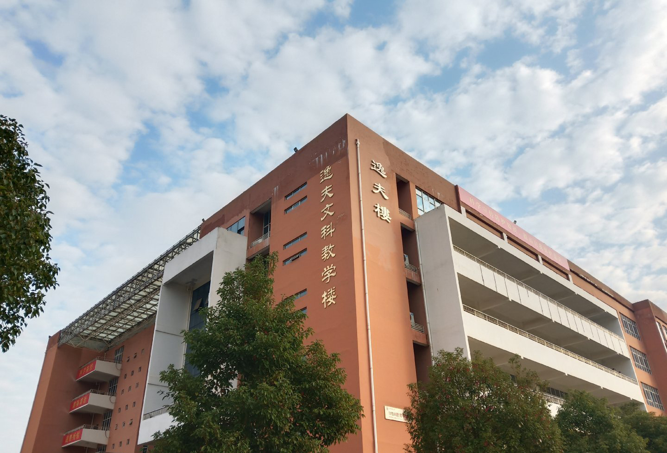
经济管理学院自成立以来秉承“质量立院、科研强院、规范管理、育人为本”的院训，经过多年的发展，目前学院已拥有2个一级学科硕士学位授权点：工商管理和管理科学与工程；3个专业硕士学位授权点：工商管理（MBA）、会计（MPACC）和职业技术教育（财经商贸方向）。4个本科专业：会计学、财务管理、人力资源管理和管理科学，其中2个一本招生专业:会计学（国际会计）、财务管理。2个国家一流建设专业：财务管理、会计学。1个省级高水平本科教学团队-会计专业职教师资培养教学创新团队。工商管理（MBA）2019年开始招生，已有一届学生顺利毕业。

Slide 4
目录 CONTENT
01
培养目标与招生计划
02
报考条件与考试科目
03
学制与学费
04
联系方式

Slide 5
01
培养目标与招生计划
江西科技师范大学MBA以培养服务地方经济发展的创业型管理精英为使命，致力于培养创业型高层次企业管理人才。
工商管理硕士项目（125100）的宗旨是践行“明德敬业”校训，秉承立足江西，服务地方经济发展，培养具有世界眼光、全球视野、管理思维、人文素养和社会责任的高层次企业管理人才。本专业强调在掌握现代管理理论和方法的基础上，通过商业案例分析、实战观摩、分析与决策技能训练等培养学生的实际操作技能，使学生成为有竞争实力和创新能力的工商企业管理精英。
我校工商管理硕士项目有较高水平的学术带头人和由学校与行（企）业双方组成的结构合理的“双导师”队伍。开设发展战略与营销管理、财务管理与公司治理、组织与人力管理三个培养方向，设置了以综合素质培养、知识与能力提高为核心的课程体系。
发展战略与营销管理方向方向
财务管理与公司治理方向
组织与人力资源管理方向
03

Slide 6
01
培养目标与招生计划
全日制招生计划数
30人
非全日制招生计划数
40人

Slide 7
02
报考条件与考试科目
MBA报考条件
1、具有国家承认的大学本科毕业学历后，有三年或三年以上工作经历者（截至入学时）；
2、具有国家承认的大专毕业学历后，有五年或五年以上工作经历（截至入学时）；
3、具有硕士、博士学位，并有两年或两年以上工作经历者。身体健康，符合规定的体检标准。拥护中国共产党的领导，愿为社会主义现代化建设服务，品德良好，遵纪守法。

Slide 8
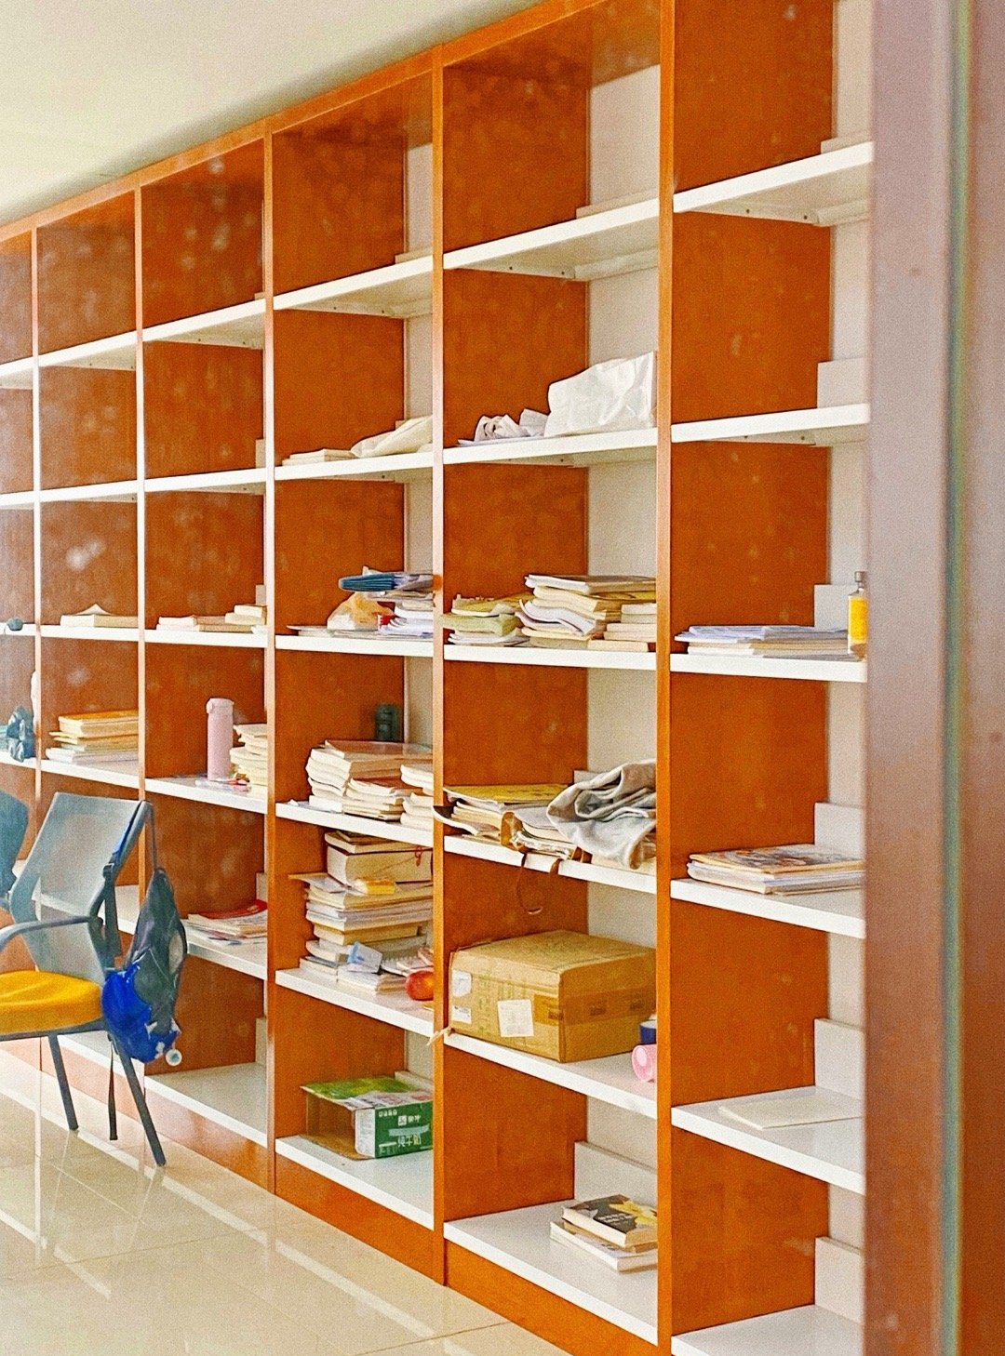
02
报考条件与考试科目
初试科目
199管理类综合能力；
204英语（二）
复试科目
政治理论；
管理综合。

Slide 9
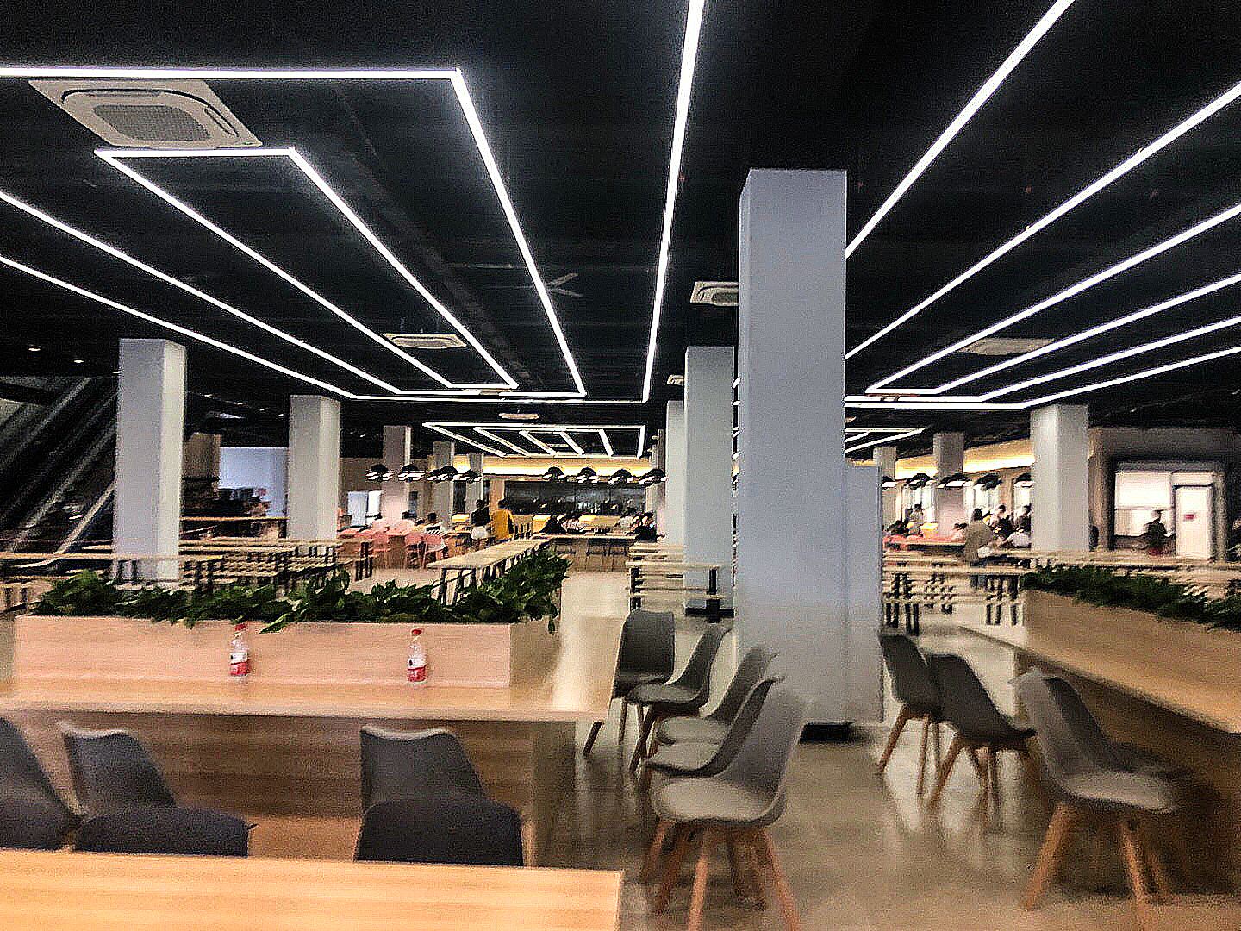
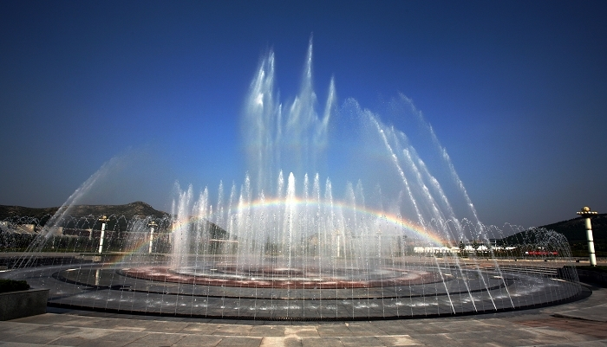
03
学制与学费
全日制/非全日制招生
学制3年
学费12000元/年
全日制：周一至周五上课
非全日制：周六、日上课
达到要求均可以申请学位和学历双证

Slide 10
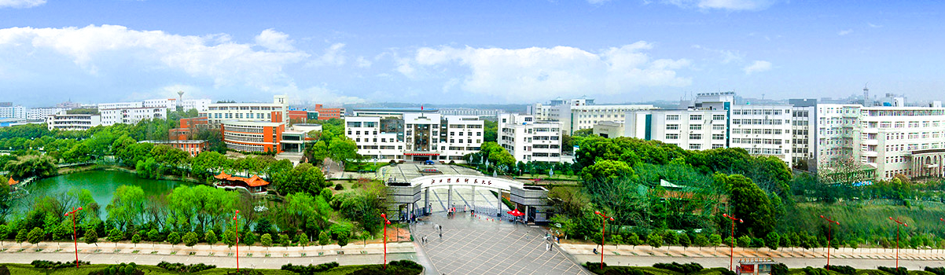
04
咨询电话
联系方式：张老师 13767166134
徐老师 0791-83847672
地址：江西省南昌市红谷滩新区学府大道589号逸夫楼4楼
求实
创新
团结
奋进

Slide 11
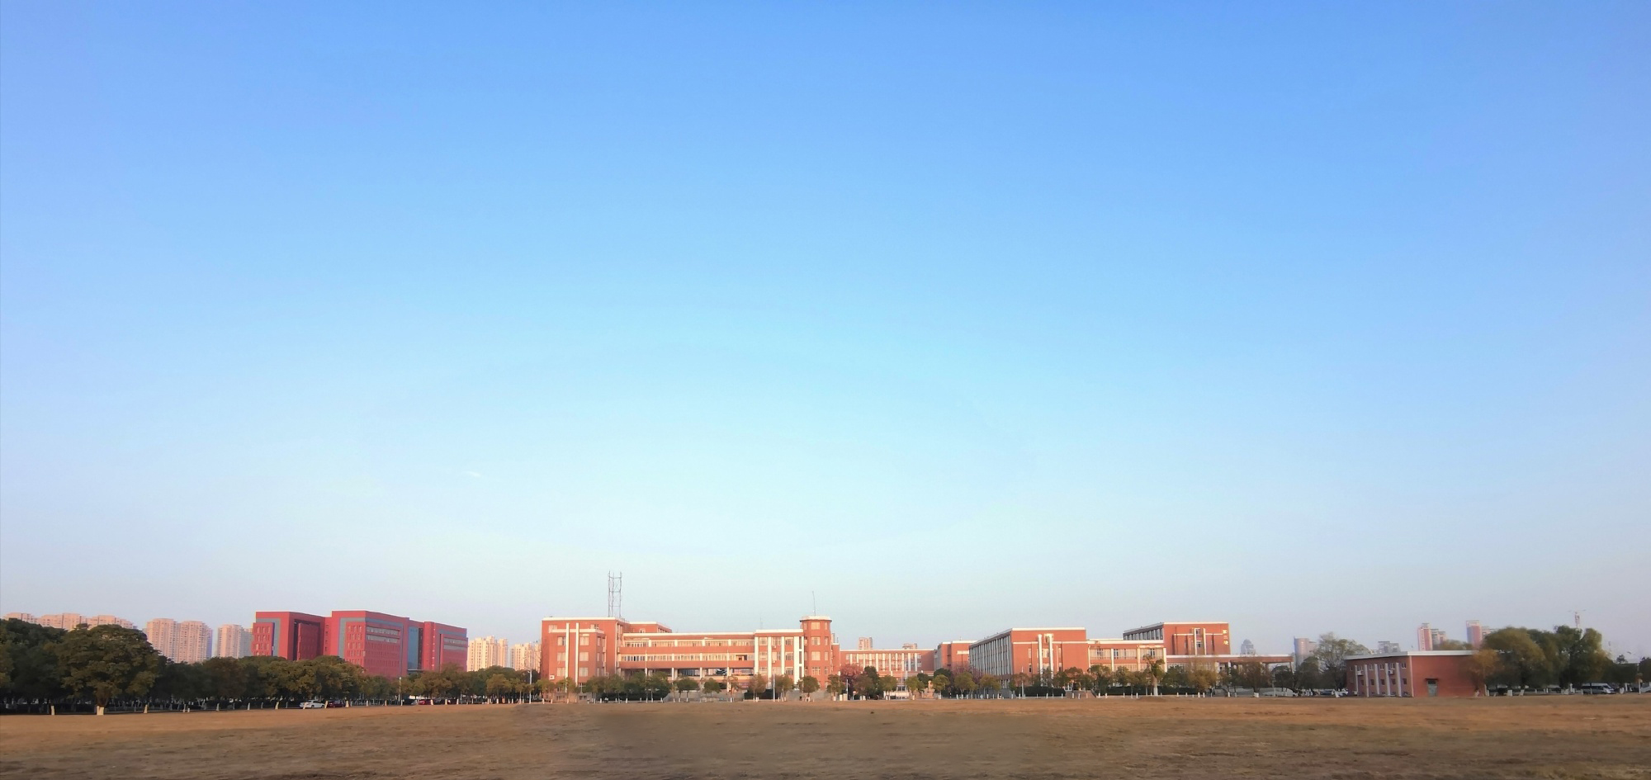
欢迎报考江西科技师范大学
MBA

